Slide 1


2019
MongoDB基础
讲师：feifei
免责声明：如果本课程内有任何内容侵害了您的权益，请您及时联系我们 潭州教育全球教学服务中心热线：4001567315

Slide 2


1
认识MongoDB
目录
2
库，集合操作
3
文档(数据)的操作
4
Python操作mongodb

Slide 3
01
认识MongoDB

Slide 4

MongoDB简介
基于分布式文件存储的开源数据库系统。
旨在为WEB应用提供可扩展的高性能数据存储解决方案
将数据存储为一个文档，文档类似与Json格式，
{
name:"小明",
age:16，
address: {city:"长沙"， country:"china"}
}

Slide 5
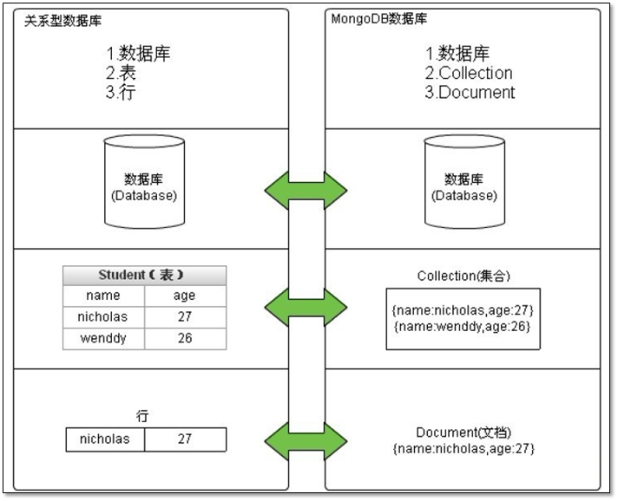
MongoDB数据模型

Slide 6
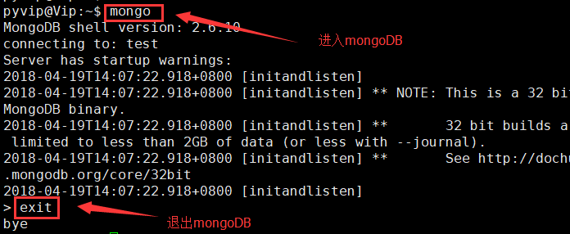
MongoDB进入与退出

Slide 7
02
库、集合操作

Slide 8
库级操作语句
显示所有库： show dbs
切换/创建数据库： use 数据库名称
查看所在库： db
删除库：db.dropDatabase()

Slide 9

集合操作语句
显示当前数据库的集合： show collections
创建集合： db.createCollection(name)
删除集合： db.集合名称.drop()

Slide 10
03
文档操作

Slide 11
添加文档（数据）
db.集合名称.insert(document)
每一条数据，就是一个document，就是一条json
例： db.student.insert({name:'xiaoming', age:18})
添加文档时，如果不指定_id参数
MongoDB会为文档分配一个唯一的ObjectId
例： db.student.insert({'_id':1, name:'xiaoming', age:18})
添加多条文档
db.student.insert([
{name:xiaoming', sex:'男', age:16},
{name:’xiaobai', sex:'男', age:18},
{name:’moran‘, sex:’女', age:18},
])

Slide 12
查询文档（数据）
db.集合名称.find([conditions])
MongoDB的条件语句也十分的强大， 接下来的内容可能会引起不适，请做好心里准备
查看集合中全部数据： db.student.find()
格式化显示： db.student.find().pretty()
查看满足条件的数据： db.student.find({name:'xiaoming'})

Slide 13
噩梦条件
and条件
{$and:[{expression1}, {expression1}, ...] }
or条件
{$or:[{expression1}, {expression1}, ...] }
and和or混用
db.table.find({$or:[{$and:[{sex:'女'}, {age:18}]},{$and:[{sex:'男'}, {age:{$gt:18}}]}]})
操作符 | 描述
$ne | 不等于
$gt | 大于
$lt | 小于
$gte | 大于等于
$lte | 小于等于
例子：db.user.find({'age': {'$ne': 45}})

Slide 14
修改文档（数据）
db.集合名称.update(<query>, <update>, {multi:<boolean>})
修改一条数据： db.table.update({sex:'男'}, {age:20})
指定属性修改： { $set: {age:20} }
db.table.update({name:'xiaoming'}, {$set: {age:666, sex: 'xx'}} )
更新集合中所有满足条件的文档： { multi: true }
db.table.update({sex:'男'}, {$set:{sex:'女'}}, { multi:true} )

Slide 15
删除文档（数据）
db.集合名称.remove(<query>, {justOne:<boolean>})
删除集合中所有的文档：
db.table.remove({})
删除集合中满足条件的所有文档
db.table.remove({sex: '男'})
只删除集合中满足条件的第一条文档： { justOne: true }
db.table.remove({sex:'男'}, { justOne:true} )

Slide 16
MongoDB基本使用总结
MongoDB
库级操作
集合
操作
文档
操作
文档数据库，NoSQL中 最像SQL的数据库
相当于MySQL中的库
类似于MySQL中的表
文档即关系数据库的数据，文档结构类似于json

Slide 17
04
Python与MogoDB交互

Slide 18
pymongo
pip install pymongo
1
建立连接：client = pymongo.MongoClient()
2
指定数据库：db = client[数据库名]
3
指定集合：collection=db[集合名]

Slide 19
基本使用
1
查找文档： find()
2
添加文档：insert()
在
p
y
t
h
o
n
3
中
官
方
已
经
不
推
荐
使
用
这
些
方
法
，
当
然
继
续
使
用
也
是
没
有
什
么
问
题
的
3
修改文档：update()
4
删除文档：remove()

Slide 20
注意要点
官方推荐我们使用如下的方法
1
查找一条文档： find_one()
查找所有：find()
2
添加一条文档：insert_one
添加多条：insert_many()
3
删除一条文档：delete_one
删除多条：delete_many()
4
修改一条文档： update_one
修改多条：update_many()

Slide 21
总结
MongoDB
文档数据库，存储的数据都类型于json结构
库/集合操作
由于我们添加文档的时候如果集合不存在会帮我们自动创建，所以我们不用手动去创建文档
总结
Python操作MongoDB
命令行的文档操作与程序里面的操作几乎一模一样，官方推荐我们使用新的语法来操作MongoDB
文档操作
增，删，改，查

Slide 22
作业
将MongoDB的
find, insert, update, remove
方法封装成类

Slide 23

2019
谢谢欣赏

